Slide 1
Site web pour les Freelancers
Elaboré par: Bousselmi Ghada
Notes:
© Copyright Showeet.com – Creative & Free PowerPoint Templates

Slide 2
PLAN
Description du projet
Acteurs
Conception du diagramme
Notes:
© Copyright Showeet.com – Creative & Free PowerPoint Templates

Slide 3
Description du projet
La plateforme permet aux freelancers de mettre en avant leurs services et compétences afin de décrocher de réelles opportunités de travail en freelance ou des contrats de travail.
Cette aide aussi les recruteurs à trouver les bons profils qui correspondent à leurs besoins, et qui sont vraiment capable de mener à bien leurs missions.
Notes:
© Copyright Showeet.com – Creative & Free PowerPoint Templates

Slide 4
Acteurs
Admin
Users(Freelacers, Emplyeurs)
Visiteur
Notes:
© Copyright Showeet.com – Creative & Free PowerPoint Templates

Slide 5
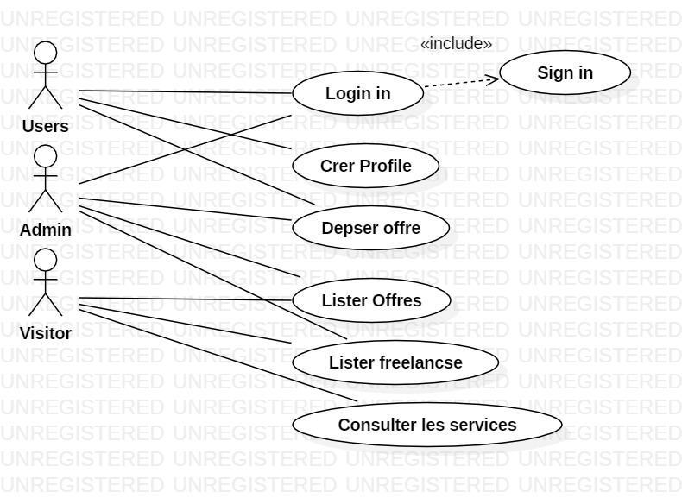
Conception du diagramme
Notes:
© Copyright Showeet.com – Creative & Free PowerPoint Templates

Slide 6
Thank You !
Notes:
© Copyright Showeet.com – Creative & Free PowerPoint Templates

